Slide 1
ПОЭЗИЯ СЕРЕБРЯНОГО ВЕКА
Литература 11 класс

Slide 2
МОДЕРНИЗМ
МОДЕРНИЗМ- общее обозначение всех авангардистских направлений в изо-культуре 20 века, программно противопоставивших себя традиционализму в качестве единственно истинного "искусства современности" или "искусства будущего". В более строгом историческом смысле - ранние стилистические тенденции такого направления (импрессионизм, постимпрессионизм, символизм, стиль модерн), в которых разрыв с традицией еще не был так резок и принципиален, как позднее. Таким образом, модернизм является не столько синонимом авангардизма, сколько его предварением или ранним этапом.(Большой Энциклопедический Словарь)

Slide 3
Направления поэзии начала 20 века модернизм
символисты
акмеисты
Старшие символисты
( Дм.Мережковский, З.Гиппиус, Конст. Бальмонт, Валерий Брюсов)
Младосимволисты
А.Блок, А. Белый и др.
Анна Ахматова,
Ник. Гумилев,
Михаил Кузьмин
АКМЕИЗМ (от греч . akme - высшая степень чего-либо, цветущая сила), течение в русской поэзии 1910-х гг. провозгласил освобождение поэзии от символистских порывов к "идеальному", от многозначности и текучести образов, усложненной метафоричности, возврат к материальному миру, предмету (или стихии "естества"), точному значению слова. "Земной" поэзии акмеизма свойственны отдельные модернистские мотивы, склонность к эстетизму, камерности или к поэтизации чувств первозданного человека.(Большой Энциклопедический Словарь

Slide 4
Направления поэзии начала 20 века
футуристы
имажинисты
Владимир Маяковский
Давид Бурлюк,
Велимир Хлебников
А. Крученых
Игорь Северянин
ФУТУРИЗМ(от лат . futurum - будущее), авангардистское направление в европейском искусстве 1910 - 20-х гг., преимущественно в Италии и России. Стремясь создать "искусство будущего", декларировал отрицание традиционной культуры (наследия "прошлого"), культивировал эстетику урбанизма и машинной индустрии. В поэзии - языковое экспериментирование ("слова на свободе" или "заумь").(Большой Энциклопедический Словарь)
Сергей Есенин
Николай Клюев и др. поэты, писавшие о деревне и народе.
Название направлению они выбрали - имажинизм - от французского слова, означавшего образ. Теоретики этой литературной модернистской школы считали основным принципом поэтического творчества самодостаточность образа. Имажинисты предельно насыщали свои стихи тропами, отдавая предпочтение метафоре.

Slide 6
Анна Ахматова «Он любил три вещи на свете»
Он любил три вещи на свете:
За вечерней пенье, белых павлинов
И стертые карты Америки.
Не любил, когда плачут дети,
Не любил чая с малиной
И женской истерики
...А я была его женой.

Slide 7
СИМВОЛИЗМ
Символизм — первое и самое значительное из модернистских течений в России. По времени формирования и по особенностям мировоззренческой позиции в русском символизме принято выделять два основных этапа. Поэтов, дебютировавших в 1890-е годы, называют «старшими символистами» (В. Брюсов, К. Бальмонт, Д. Мережковский, 3. Гиппиус, Ф. Сологуб и др.). В 1900-е годы в символизм влились новые силы, существенно обновившие облик течения (А. Блок, А. Белый, В. Иванов и др.). Принятое обозначение «второй волны» символизма — «младосимволизм». «Старших» и «младших» символистов разделял не столько возраст, сколько разница мироощущений и направленность творчества.

Slide 8
Философия символизма
Традиционной идее познания мира в искусстве символисты противопоставили идею конструирования мира в процессе творчества. Творчество в понимании символистов — подсознательно-интуитивное созерцание тайных смыслов, доступное лишь художнику-творцу. Более того, рационально передать созерцаемые «тайны» невозможно. По словам крупнейшего среди символистов теоретика Вяч. Иванова, поэзия есть «тайнопись неизреченного». От художника требуется не только сверхрациональная чуткость, но тончайшее владение искусством намека: ценность стихотворной речи — в «недосказанности», «утаенности смысла». Главным средством передать созерцаемые тайные смыслы и призван был символ.

Slide 9
ЗНАЧЕНИЕ СИМВОЛИЗМА
Символизм обогатил русскую поэтическую культуру множеством открытий.
Символиcты придали поэтическому слову неведомую прежде подвижность и многозначность, научили русскую поэзию открывать в слове дополнительные оттенки и грани смысла.
Плодотворными оказались их поиски в сфере поэтической фонетики: мастерами выразительного ассонанса и эффектной аллитерации были К. Бальмонт, В. Брюсов, И. Анненский, А. Блок, А. Белый.
Расширились ритмические возможности русского стиха, разнообразнее стала строфика.

Slide 10
Значение символизма
Символизм пытался создать новую философию культуры, стремился выработать новое универсальное мировоззрение.
Символисты на заре нового века по-новому поставили вопрос об общественной роли художника, начали движение к созданию новых форм искусства, которые могли бы вновь объединить людей.
При внешних проявлениях элитарности и формализма символизм сумел на практике наполнить новую художественную форму новой содержательностью и, главное, сделать искусство более личностным, направленным внутрь человека.

Slide 11
Сравните мысль и форму выражения этой мысли в строках двоих великих поэтов.
Валерий Брюсов
Сергей Есенин
Великое вблизи неуловимо,
Лишь издали торжественно оно,
Мы все проходим пред великим мимо
И видим лишь случайное звено.
Лицом к лицу лица не увидать.
Большое видится на расстоянии….

Slide 12
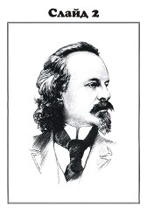
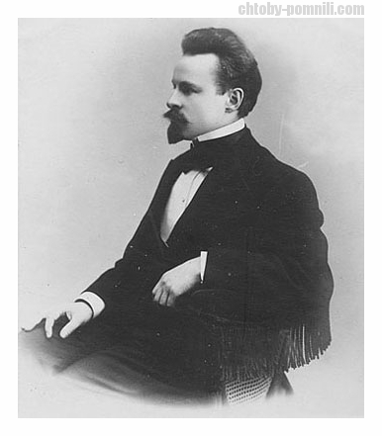
Константин Бальмонт

Slide 13
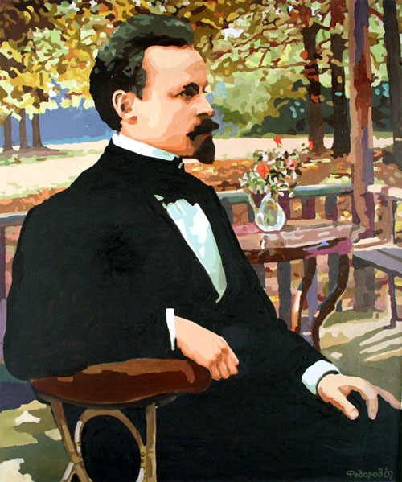
Константин Бальмонт

Slide 14
Константин Дмитриевич Бальмонт (1867-1942)
Умей творить из самых малых крох.
Иначе для чего же ты кудесник?
Среди людей ты божества наместник,
Так помни, чтоб в словах твоих был бог.
В лугах расцвел кустом чертополох,
Он жесток, но в лиловом он — прелестник.
Один толкачик — знойных суток вестник. Судьба в один вместиться может вздох.
Маэстро итальянских колдований Приказывал своим ученикам
Провидеть полный пышной славы храм
В обломках камней и в обрывках тканей. Умей хотеть — и силою желаний Господень дух промчится по струнам. 1916
Основоположник символизма, автор Манифеста символистов, который утверждал :« Реалисты всегда являлись простыми наблюдателями, символисты – всегда мыслители».
свою первую, юношескую, книгу стихов выпустил в 1890 году. Вслед за ней вышли сборники: «Под северным небом» (1894), «В безбрежности» (1895), «Тишина» (1898), «Горящие здания» (1900), «Будем как солнце» (1903) и прочие, сделавшие имя Бальмонта одним из самых популярных среди поэтов 1890-1900-х годов

Slide 15
Определение символизма
Я — изысканность русской медлительной речи,
Предо мною другие поэты — предтечи,
Я впервые открыл в этой речи уклоны,
Перепевные, гневные, нежные звоны.
Я — внезапный излом,
Я — играющий гром,
Я — прозрачный ручей,
Я — для всех и ничей.
Переплеск многопенный, разорванно-слитный,
Самоцветные камни земли самобытной,
Переклички лесные зеленого мая -
Все пойму, все возьму, у других отнимая.
Вечно юный, как сон,
Сильный тем, что влюблен
И в себя и в других,
Я — изысканный стих. 1901 г.
Самое точное определение символизма, пожалуй, содержится в следующих словах : «Это поэзия, в которой органически сливаются два содержания: -скрытая отвлеченность и очевидная красота».

Slide 16
Поэзия символизма говорит своим особым языком, богатым интонациями, подобным музыке и живописи
Бальмонт — поэт старшей плеяды русских символистов, выразитель импрессионистических тенденций в символизме.
Лирический герой его поэзии движим стремлением окунуться в «безбрежность» мира, в бесконечное его разнообразие, поклониться всем богам и стихиям, изведать высшую полноту и интенсивность переживания каждого мгновения, каждой «мимолетности» жизни. «Стихийничество» Бальмонта было связано с культом красоты, безразличием к этическим ценностям, равнодушием к социальным проблемам .
Поэтике Бальмонта присущи импрессионистическая красочность образов, музыкальность.

Slide 17
Валерий Брюсов (1873-1924)
Сложный и трудный путь идейных исканий прошел В. Я. Брюсов (1873 – 1924). Революция 1905 г. вызвала восхищение поэта и способствовала началу его отхода от символизма. Однако к новому пониманию искусства Брюсов пришел не сразу. Отношение к революции у Брюсова сложно и противоречиво. Он приветствовал очистительные силы, поднявшиеся на борьбу со старым миром, но полагал, что они несут лишь стихию разрушения (1905):
Я вижу новый бой во имя новой воли! Ломать – я буду с вами! строить – нет!
Для поэзии В. Брюсова этого времени характерны стремление к научному осмыслению жизни, пробуждение интереса к истории. А. М. Горький высоко ценил энциклопедическую образованность В. Я. Брюсова, называя его самым культурным писателем на Руси. Брюсов принял и приветствовал Октябрьскую революцию и активно участвовал в строительстве советской культуры. Идейные противоречия эпохи (так или иначе) повлияли на отдельных писателей-реалистов.

